Slide 1

Гласные звуки – ртораскрыватели: [а], [о], [у], [э], [ы], [и]
обучение грамоте
1 класс
Notes:
Цель урока: способствовать пониманию детей основных признаков гласных звуков и букв.
Планируемые результаты:
личностные УУД: осознание устойчивой учебно-познавательной мотивации учения;
регулятивные УУД: адекватно воспринимать оценку учителя, осуществлять контроль в форме сличения своей работы с заданным эталоном, вносить необходимые дополнения;
коммуникативные УУД: уметь обмениваться мнениями, слушать другого ученика- партнёра по коммуникации и учителя;
познавательные УУД: осуществлять поиск необходимой информации для выполнения учебных заданий, моделировать различные языковые единицы (слово, предложение);
предметные УУД: различать гласные звуки на слух, знать роль гласных звуков в речи.

Slide 2

Громко прозвенел звонок.
Начинается урок.
Слушаем, запоминаем,
Ни минуты не теряем.
Notes:
1. Оргмомент.

Slide 3

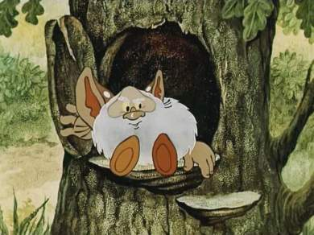


скороговорки
Не по траве, а около,
Катилось О и охало.
О окало, О охало,
Не по траве, а около.
Эльфы и эхо в прятки играли:
Пряталось эхо, а эльфы искали.
Notes:
2. Атрикуляционная гимнастика.
Для того, чтобы наш язычок был послушным и правильно произносил звуки, сделаем небольшую зарядку - артикуляционная гимнастика.

Slide 4

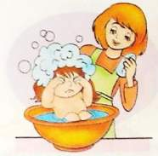
скороговорки
Алёша Ульяне сигнал подает,
Ульяна услышит – Алёшу найдет.
Мама мыла Милу мылом,
Мила мыло не любила.
Notes:
2. Атрикуляционная гимнастика.
Для того, чтобы наш язычок был послушным и правильно произносил звуки, сделаем небольшую зарядку - артикуляционная гимнастика.

Slide 5










Игра «Полубуковка»
А теперь подумайте, что мы будем делать на уроке?
Буквы гласных звуков
Какие это буквы?
О
Notes:
Актуализация знаний и формулирование темы и цели урока.
Возможный ответ детей: Различать (повторять) гласные звуки и буквы). Гласные ртораскрыватели.

Slide 6
Воздух свободно идет через рот,
Нет препятствий разных,
Голос участвует, голос зовет,
Звук получается
гласный
[а], [о], [у], [э], [ы], [и]
Notes:
- Когда мы произносим гласные звуки, наш рот всегда открыт, для него нет преград- ни зубы, ни язык, ни губы ему не мешают.

Slide 7


Из чего состоит каждое написанное слово?
Из букв.
Их чего состоит слово, которое мы произносим или слышим?

Slide 8


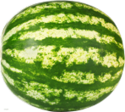
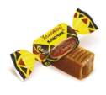
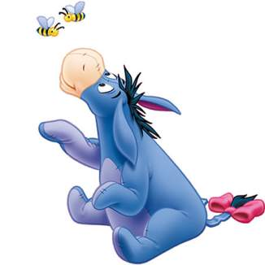
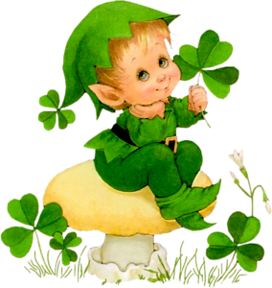
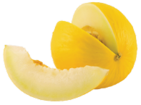
Какой изученный звук мы не вспомнили?
Сейчас мы будем выделять в словах первый звук.
[и]
[а]
[у]
[э]
[о]
[ы]
Notes:
Дети вспоминают все, что знают о гласных.
Буква А - первая буква русского алфавита. Буква У вместе с буквой А могут образовать слова «Ау» и «Уа». Буква «О» похожа на цифру ноль. Буква и звук И может превратить мышку в мишку. Слов, которые начинаются с буквы Ы нет. В основном она встречается в середине и на конце слов и т.д

Slide 9
Читаем!
А – О – У – И
А – У – И – О
А – И – О – У
У – А – И – О
У – И – О – А
У – О - А – И
ы – А – У – И
ы – У – И – А
ы – И – У – А
И – А – У – ы
И – У – ы – А
И – А – У – ы

Slide 10
Читаем!
Э – О – У – И
Э– У – И – О
Э – И – О – У
У – Э – И – О
У – И – О – Э
У – О - Э – И
УА
АУ
ИА

Slide 11
МОЛОДЦЫ
Назовите гласные буквы в слове.
Какие звуки мы сегодня повторяли на уроке?
Почему их называют ртораскрыватели?

Slide 12
Составитель:
Слиткова Галина Анатольевна учитель начальных классов
МАОУ СОШ №35 города Томска
https://avatanplus.com/files/resources/mid/584530ac494b4158ce46210c.png арбуз
https://scrap-nabor.ru/_ph/14/2/30415704.jpg?1536246520 ослик и осы
http://0lik.ru/uploads/posts/2017-02/1486889000_cq13szj6blg0oxv.jpg буква «А» стилизованная под арбуз
http://pngimg.com/uploads/melon/melon_PNG14380.png дыня
https://mir-produktov.com/upload/iblock/30a/30a8345f2cdc8be94e3a29d9a93c4480.jpg ирИс
https://img-fotki.yandex.ru/get/6510/16969765.87/0_6a1ab_94d87359_M.png Ирис
https://img-fotki.yandex.ru/get/9555/16969765.174/0_7bbc4_c24cb3bf_M.png эльф
http://img0.liveinternet.ru/images/attach/c/7/97/558/97558960_utka.png уточка
https://nsportal.ru/nachalnaya-shkola/chtenie/2018/07/13/glasnye-zvuki-rtoraskryvateli-a-o-u-e-y-i конспект
http://ljubimyj-detskij.ru/images/azbuka/al-16.jpg буква «О»
http://kidwelcome.ru/images/bukvi/je/bukva_je.jpg буква «Э»
https://arhivurokov.ru/kopilka/up/html/2016/11/27/k_583abbd9e0337/363003_29.jpeg дядюшка Эхо
https://cdn3.vectorstock.com/i/1000x1000/24/92/kids-playing-hide-and-seek-in-the-park-vector-18012492.jpg дети играют
https://ds04.infourok.ru/uploads/ex/08ee/0009099d-f3f7f0c1/640/img18.jpg Мила и мама
https://i.pinimg.com/564x/87/95/91/8795910cec1912542d30ec8253fc34ed.jpg памятка
http://www.myclass.dp.ua/_ld/8/78422145.jpg дети
Notes:
Каждый получает листочик с индивидуальным заданием. Необходимо вычеркнуть буквы соответственно заданию.

